Slide 2

第三节 正态总体方差的假设检验
单个总体的情况
两个总体的情况
课堂练习
小结

Slide 3
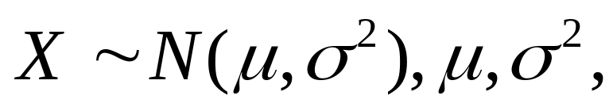
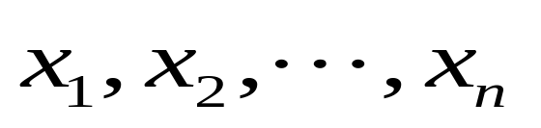
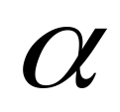
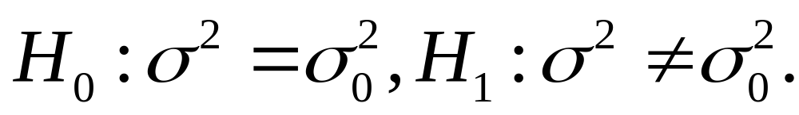
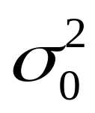
一、单个总体的情况
设总体 均属未知，
是来自X的样本，要求检验假 设（显著性水平为 ）：
为已知常数。

Slide 4
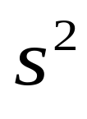
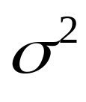
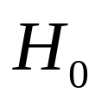
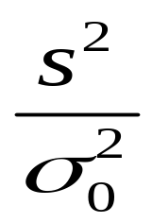
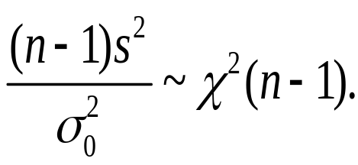

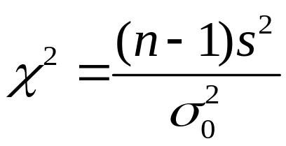
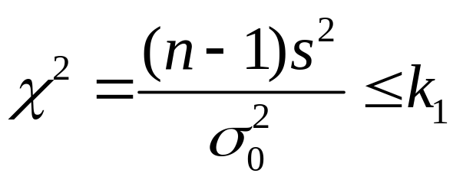

由于 是 的无偏估计，当 为真时 ，比值
一般来说应在1附近摆动，而不应过分大于1
或过分小于1。由于当 为真时,
我们取 作为检验统计量，如上所说
知道上述检验问题的拒绝域具有以下的形式：
或

Slide 5
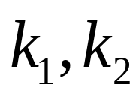

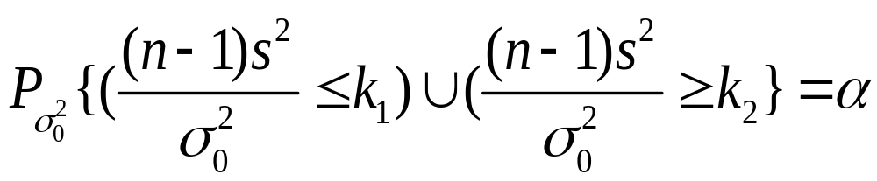
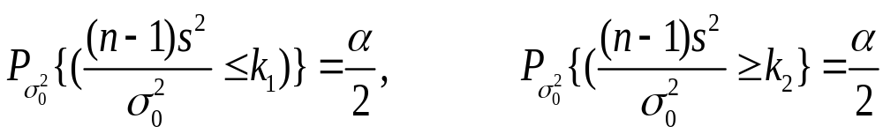
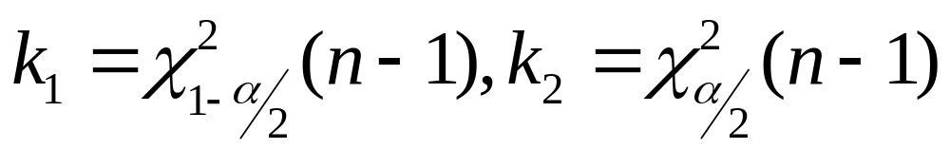
或
此处的 值由下式确定：
P{拒绝 为真}
＝
为计算方便起见，习惯上取
（3.1）
故得

Slide 6
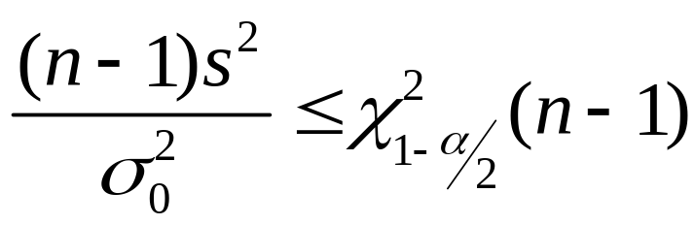
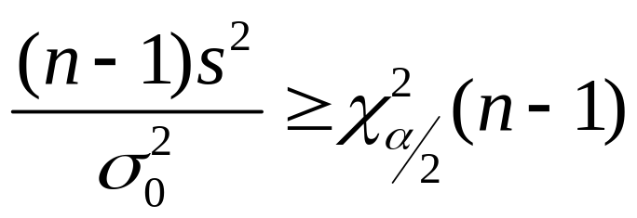
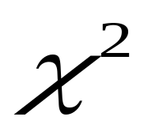

于是得拒绝域为
或
上述检验法为 检验法。关于方差 的单边检
验法得拒绝域已在附表中给出。

Slide 7



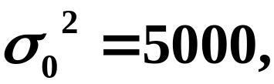


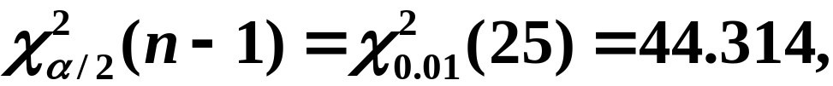
例1 某厂生产的某种型号的电池, 其寿命长期以来服从方差 =5000 (小时²) 的正态分布, 现有一批这种电池, 从它生产情况来看, 寿命的波动性有所变化. 现随机的取26只电池, 测出其寿命的样本方差 =9200(小时²). 问根据这一数据能否推断这批电池的寿命的波动性较以往的有显著的变化?
解

Slide 8
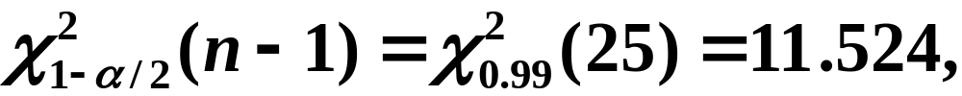
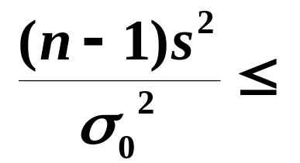
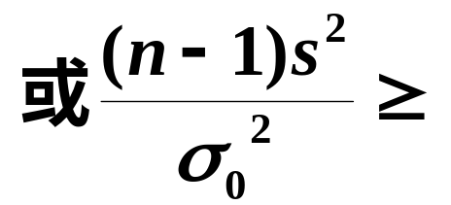


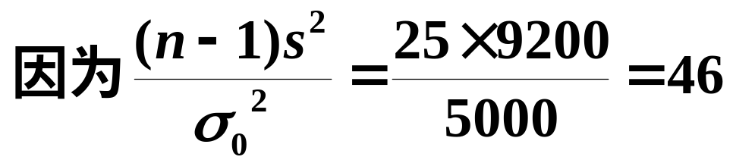


拒绝域为:
认为这批电池的寿命的波动性较以往的有显著的变化.

Slide 9



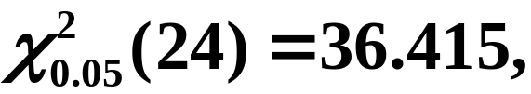
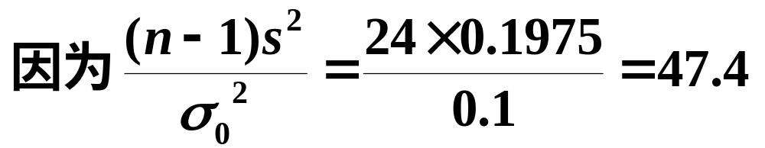


例2 某自动车床生产的产品尺寸服从正态分布,按规定产品尺寸的方差 不得超过0.1, 为检验该自动车床的工作精度, 随机的取25件产品, 测得样本方差 s²=0.1975, . 问该车床生产的产品是否达到所要求的精度?
解
认为该车床生产的产品没有达到所要求的精度.

Slide 10




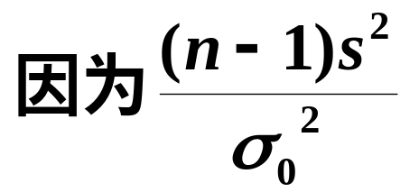
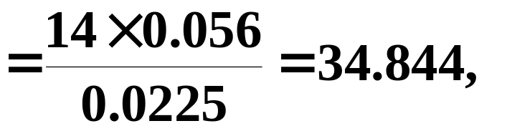
例3 (续第八章第二节例1)如果只假设切割长度服从正态分布, 问该机切割的金属棒长度的标准差有无显著变化?
解

Slide 11
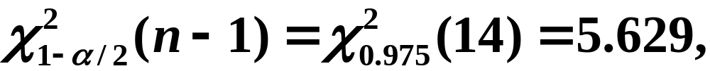
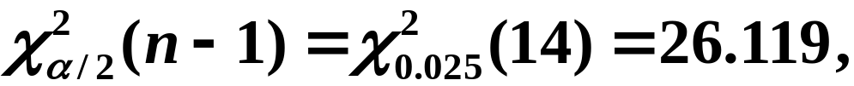
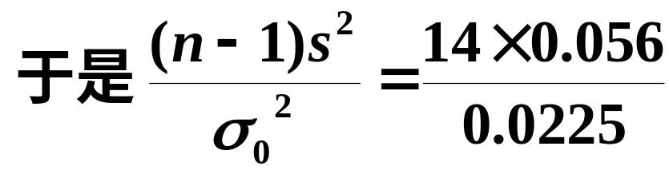

查表得
认为该机切割的金属棒长度的标准差有显著变化.

Slide 12
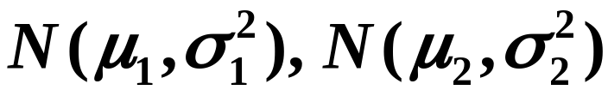

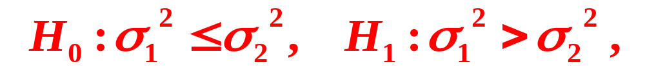
二、两个总体 的情况
需要检验假设:

Slide 13

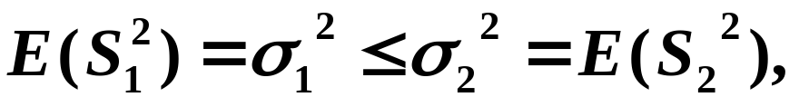

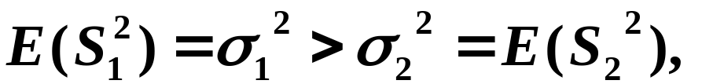

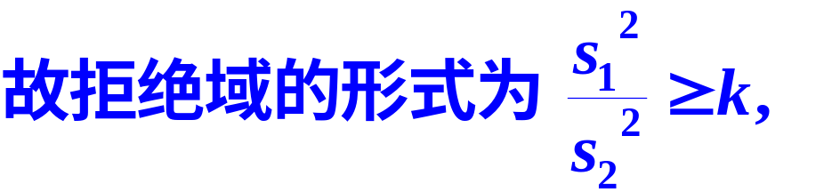

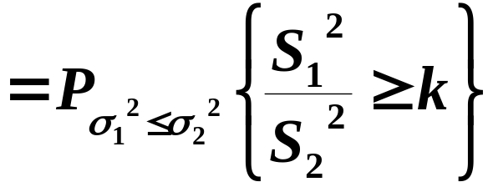


Slide 14
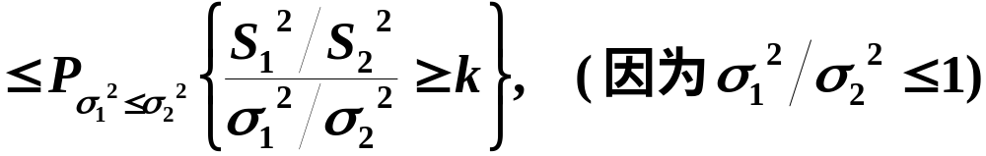
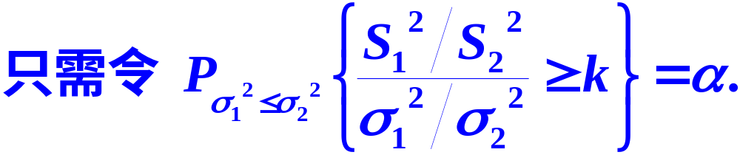
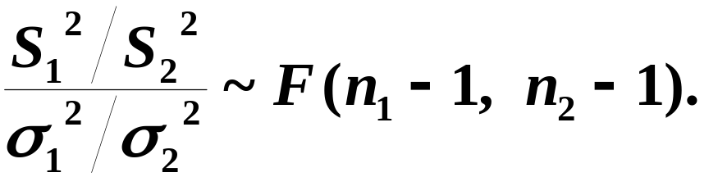
根据第六章§2定理四知

Slide 15

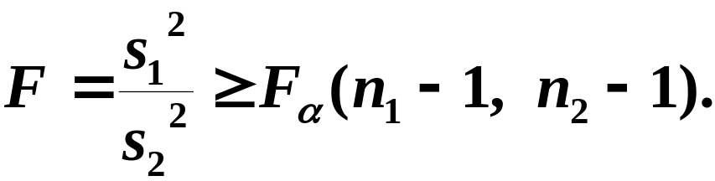
检验问题的拒绝域为
上述检验法称为 F 检验法.

Slide 16
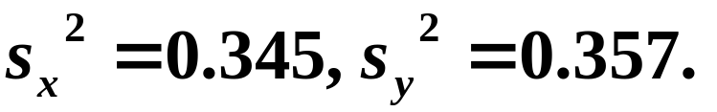
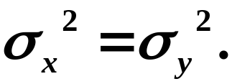
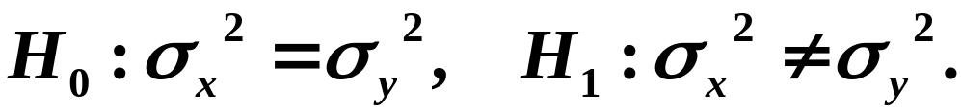


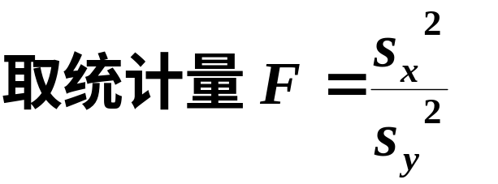
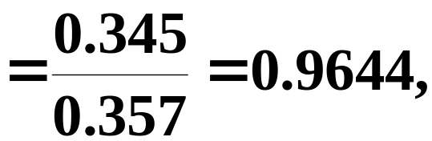


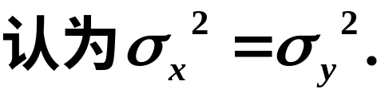
例4 两台车床加工同一零件, 分别取6件和9件测量直径, 得: 假定零件直径服从正态分布, 能否据此断定
解
本题为方差齐性检验:

Slide 17
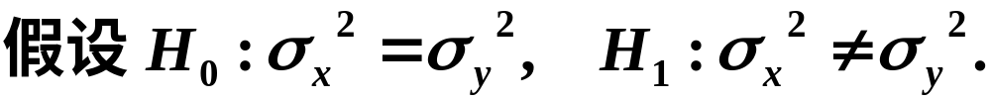


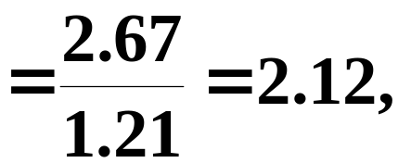
例5 分别用两个不同的计算机系统检索10个资料, 测得平均检索时间及方差(单位:秒)如下:
假定检索时间服从正态分布, 问这两系统检索资料有无明显差别?
解
根据题中条件, 首先应检验方差的齐性.

Slide 18





Slide 19







例6 研究机器A和机器B生产的钢管的内径 ，
随机抽取机器 A 生产的管子18 只，测得样本方差
；抽取机器B生产的管子13只，
测得样本方差 。设两样本相互独立，且设由机器A,机器B生产的管子的内径分别服从正态分布 , ，这里
均未知。作假设检验:(取 )

Slide 20


解： 此处
拒绝域为
现在
故接受 .

